Slide 1

Город Казань
Учитель Маркина Т.А.

Slide 2

$I$.
ПОВТОРЕНИЕ ( устная работа)
1) Что называется углом на плоскости?
2) Какой угол называется углом между прямыми в пространстве?
3) Какой угол называется углом между прямой и плоскостью?

Slide 3
4) Расстояние от точки до плоскости?
5) Сформулируйте теорему о трех перпендикулярах

Slide 4
II.
ИЗУЧЕНИЕ НОВОГО МАТЕРИАЛА
Фигура, образованная
двумя полуплоскостями
α и β, проходящими через
прямую МN, называется
двугранным углом.
β
α
м
N

Slide 5
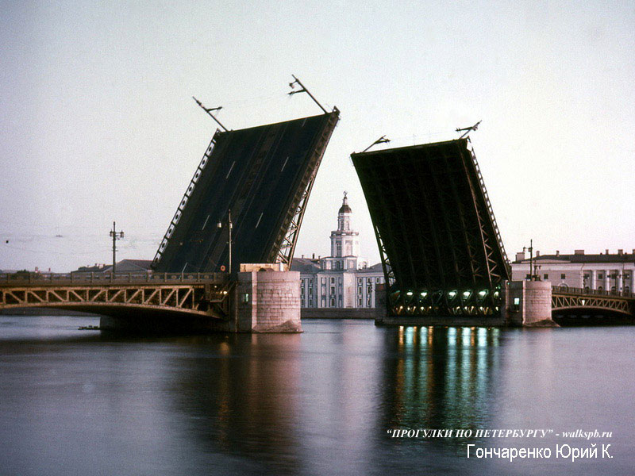
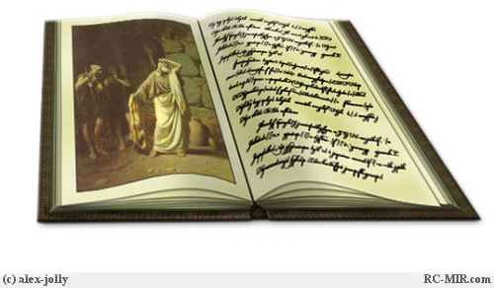

Slide 6
Угол между плоскостями АСН и СНD – это двугранный угол АСНD, где СН ребро.
Точки А и D лежат на гранях этого угла
C
F
D
A
H
Угол AFD – линейный угол двугранного угла АCHD

Slide 7
Алгоритм построения линейного угла.
Угол РОК – линейный угол двугранного угла РDEК.
1 способ
2 способ
D
К
O
Р
К
D
O
E
Р
E
Градусной мерой двугранного угла называется градусная мера его линейного угла.
PDEK = POK

Slide 8
Все линейные углы двугранного угла равны друг другу.
Лучи ОА и О₁А₁ – сонаправлены
O
Лучи ОВ и О₁В₁ – сонаправлены
А
В
Углы АОВ и А₁О₁В₁ равны,
как углы с сонаправленными сторонами
O
1
А₁
В₁

Slide 9
Двугранный угол может быть острым, прямым, тупым

Slide 10

$$III.$$
Решение задач(устно по готовым чертежам)
Дано:
РАВС – пирамида,
Доказать:
- линейный угол РАСВ
Р
В
A
С

Slide 11
Дано:
РАВС – пирамида,
Доказать:
- линейный угол РАСВ
P
В
А
D
С

Slide 12
P
Дано:
РАВСD – пирамида,
Доказать:
- линейный угол РDСВ
B
A
C
K
D

Slide 13

$$IV.$$
Задачи на построение линейного угла
Построить линейный угол двугранного угла с ребром АС, если в
пирамиде РАВС грань АВС правильный треугольник, О – точка
пересечения медиан, прямая РО перпендикулярна плоскости АВС.
Р
А
В
О
Н
К
С

Slide 14
Дан ромб АВСD.Прямая РС перпендикулярна плоскости АВСD.
Построить линейный угол двугранного угла с ребром ВD и
линейный угол двугранного угла с ребром АD.
P
В
С
O
А
D
H

Slide 15
В параллелограмме АВСD угол АDС равен , АD = 8 см,
DС= 6 см , прямая РС перпендикулярна плоскости АВС, РС= 9 см.
Найти величину двугранного угла с ребром АD и площадь
параллелограмма.
Дано:
АВСD – парал-м,
,
АD = 8 см, DС= 6 см,
РС= 9 см,
Найти:
Решение:
P
В
С
А
D
H

Slide 16

Домашнее задание: п.22 №168,171

Slide 17
Использованная литература:
1.Геометрия10-11 Л.С.Атанасян
2.Система задач по теме: «Двугранные углы»,
М.В.Севостьянов, журнал Математика в школе,198…год

